Slide 1
基于深度学习的惯性导航室内定位算法研究
导师：邓庆绪 教授
报告人：付萌
学号：1600929
专业：计算机软件与理论
Notes:
各位好，我的毕业设计题目为
“基于深度学习的惯性导航室内定位算法研究”

Slide 2
目录
研究背景、定位方案与流程方法
步态分析与行为判断
实验与实现
总结与展望
1
Notes:
需要讲的内容有
前期工作
课题背景
选题依据
研究内容
预期成果

Slide 3
目录
研究背景、定位方案与流程方法
2
Notes:
需要讲的内容有
前期工作
课题背景
选题依据
研究内容
预期成果

Slide 4
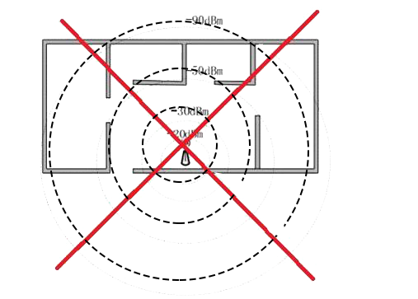
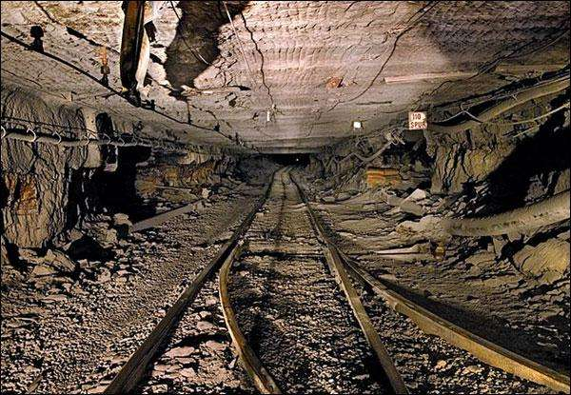
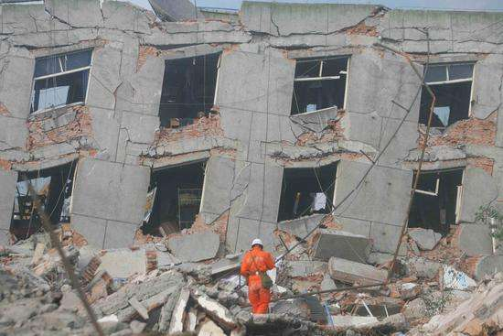
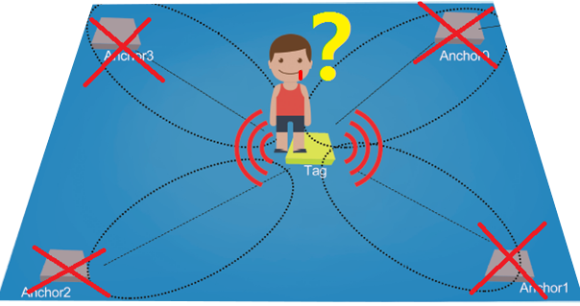
研究背景
如何在没有基础设施的情况下如何进行室内空间的定位？
3
Notes:
这个毕业设计希望能够解决在每一基础设施的情况下难以进行室内空间定位的问题。
如图中展示了wifi定位和uwb等需要锚点定位的主要思路，这些需要基础设施的定位在如图的灾害情况下难以提供室内空间定位的服务。

Slide 5
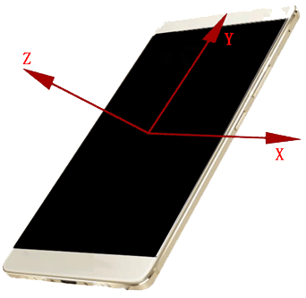
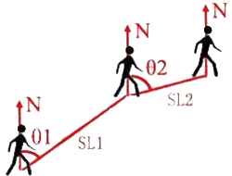
定位方案
手机传感器 + 步行者航迹推算
4
Notes:
传统的惯性导航定位是不需要基础设施的，但是因为基本思路为积分，非常依赖传感器精度，
所以很难应用到寻常人家
本文使用手机传感器进行定位，以步行者航迹推算这种找规律的思路进行室内空间定位。
步行者航位推算的核心思想如图所示，其实就是坐标的累加，在当前的位置叠加这一步的位移，最终得到新的坐标。
在本文实现的室内空间定位系统中可以直接看到这样的轨迹变化

Slide 6
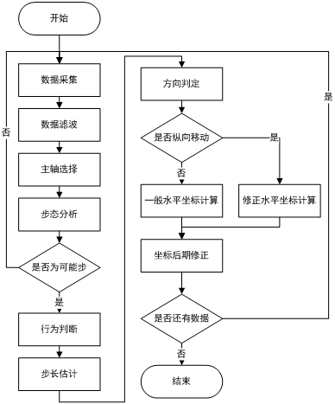
定位方案
数据收集
数据滤波
步态分析
方向判定
步长估计
坐标计算
数据收集
数据滤波
主轴选择
步态分析
行为判断
方向判定
步长估计
纵向位移
坐标计算
5
Notes:
步行者航位推算的核心思路很简单，但是在真实计算的时候仍然需要一个完整的计算流程。
步行者航位推算的流程一般为
数据收集 数据滤波 步态分析 方向判定 步长估计 坐标计算
本文扩展了一下这个流程，变化为
数据收集 数据滤波 主轴选择 步态分析 行为判断 方向判定 步长估计 纵向位移 坐标计算
本文在实现机制上有了一些改变，在这里暂时给出每一个定位帧的流程如图所示

Slide 7
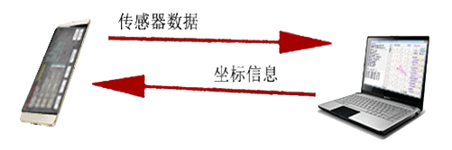
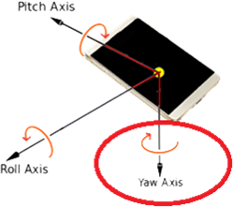
定位数据与方法
数据采集：手机客户端收集，服务端计算后存储
滤波方法：算数平均滤波
步长估计方法：Scarlet算法
方向判定方法：偏航角+ AHRS算法（服务端）
4
Notes:
在介绍本文的内容之前首先先介绍一点前期的铺垫内容
本文室内空间定位使用的是以手机传感器作为数据源的，为此实现了一套完整的定位程序，呈现客户端/服务器的架构
在室内空间定位中需要的数据如上
其中最重要数据的就是标红的部分
本文在计算的过程中额外提取的是呈现棕色的部分
此外如果手机有气压计等额外设备也可以用这些数据辅助定位（本文的手机中没有这些传感器所以没有使用）

Slide 8
目录
步态分析与行为判断
6
Notes:
需要讲的内容有
前期工作
课题背景
选题依据
研究内容
预期成果

Slide 9
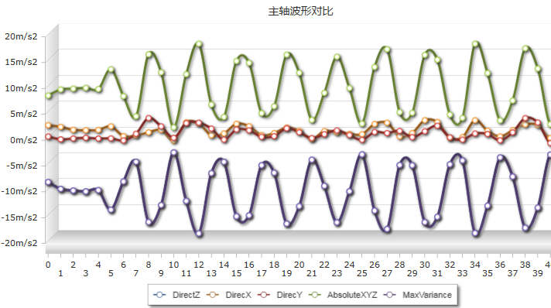
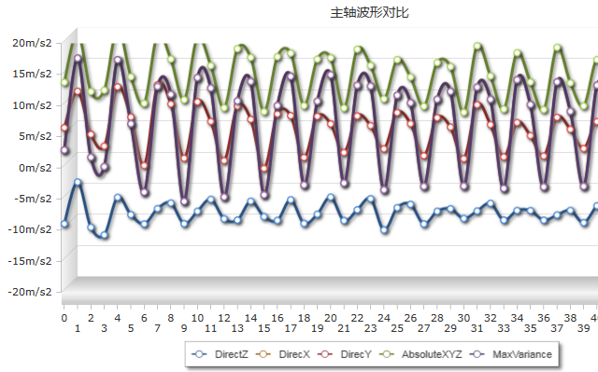
扩展的步态分析——主轴选择
主轴是具有重要意义的虚拟轴，减少使用单一传感器的风险。
需要尽可能减少姿态的影响，是持续步态分析实现机制的关键。
选择总加速度数据作为主轴效果为佳
7
Notes:
接下来开始介绍本文的扩展的步态分析方法
扩展的步态分析分成了主轴选择、步态分析和行为判断三个组件
这是第一个组件主轴选择
其实就是建立一条虚拟轴，以这个轴作为基础进行步态分析
本文中以X轴 Y轴 Z轴 总加速度 最大方差作为主轴进行
在这里罗列出来四种不移动方式的在本文中
一般来说要找一个波形明显的来进行步态分析
在实验中本文推荐用总加速度
此外最大方差方法有的时候会有极好的波形，或许可以继续玩一玩

Slide 10
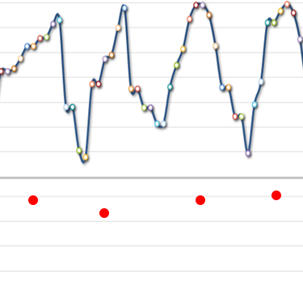
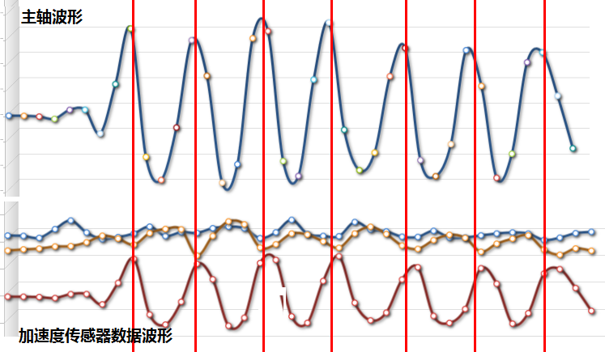
扩展的步态分析——步态分析
峰值检测方法 峰谷差值限定法 两次峰谷法 零点交叉方法
采样匹配方法
选择峰值检测方法作为步态分析方法效果为佳
8
Notes:
主轴选择了之后就要进行步态分析
步态分析的目的就是选择出来每一步的下标，再根据这个下标选择真正的传感器数据和其他的数据
这就有了进行进行真正的计算的依据
步态分析的方法目前有很多，以峰值检测和零点交叉的方法作为基础进行了各种眼花
步态分析的效果可以参看表格，在走了18步的时候的效果是这样的
在本文中使用峰值检测的方法作为步态分析的主要方法
此外特别提一句采样匹配的方法效果极差，尝试了三种以上的采样匹配的方法也得到不到靠谱的结果

Slide 11

扩展的步态分析——行为判断
使用包含重要信息的小集合行人行为的进一步分类
基础版本：
阈值判断
方差判断 长短期记忆网络
有限状态机判断
……
9
Notes:
经过步态分析之后，我们已经成功砍掉了80%左右的数据
剩下的数据中包含的信息是我们更加感兴趣的
因此可以尝试使用更多更丰富的方法进行细致的分析
这就是行为判断的核心思想，来源于人类行为识别。
行为判断的发现过程是行止的判断、行止分类、行人的进一步行为分类
在这里本文尝试了阈值、方差、有限状态机等等方法，
最终尝试了一下深度学习LSTM的方法
效果很好

Slide 12
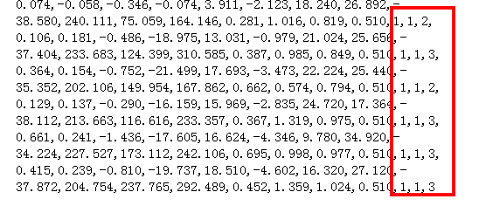
基于深度学习的行为判断——方法演化
水平移动
向上移动
向下移动
转弯在方向判定流程处理
静止在步长估计流程处理
特征向量：
加速度三轴数据
陀螺仪三轴数据
加速度方差
步频
……
目标类型 ：
(0, 1, 2) - 1
10
Notes:
而使用LSTM进行行为判断的方法也有着这样的演化
首先当然是行止的判断
然后本文将行为分成了5类
静止状态 水平移动 向上移动 向下移动 转弯状态
后来因为这样分类的准确度不是特别好
所以干脆分成了
水平移动、向上移动和向下移动三大类
转弯嵌入到方向判定
静止状态到步长估计那里进行处理
使用LSTM分类中
使用的数据来自于系统收集的数据
标签是使用手机客户端手动打的
组成进行分类的特征向量的原料主要有加速度、陀螺仪、方差、步频
分类结果为0,1,2分别代表三种不同的方向

Slide 13
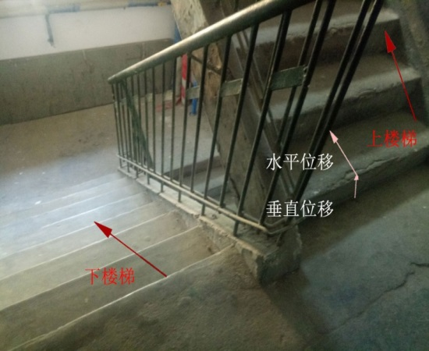
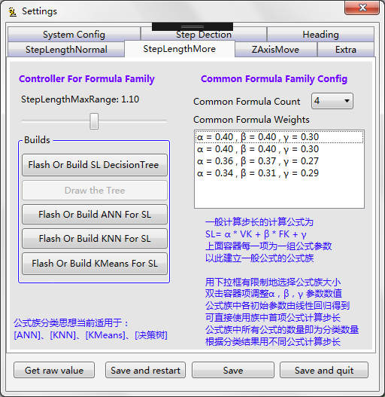
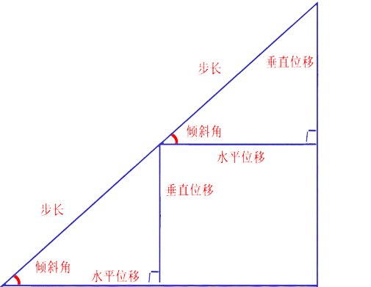
基于深度学习的行为判断——扩展
0m步长 步长分档 纵向位移的计算
11
Notes:
那么，接下来对行为判断进行水平方向的扩展
也就是步长估计的行止判断扩展
本文将停止状态认为是一种步长，长度为0米
这样就有了一种类似01的分类
而本文在此基础之上进行了再一次的扩展
将步长分档计算
使用同一个档位的步长数据进行线性回归，得到修正后的参数之后应用到一般的步长估计公式中
这样就可以提高步长估计的准确性（虽然提升很小）
步长分类的依据为数据中的真实步长，是行走一段固定距离之后平均数

Slide 14
目录
实验与实现
12
Notes:
需要讲的内容有
前期工作
课题背景
选题依据
研究内容
预期成果

Slide 15
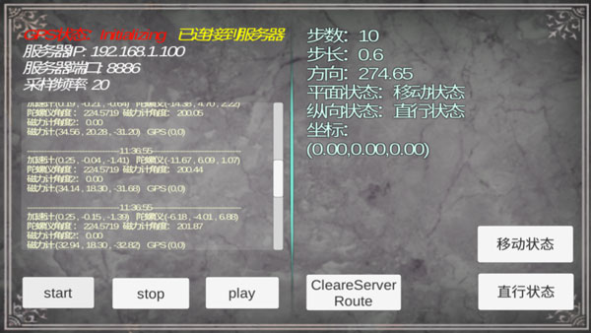
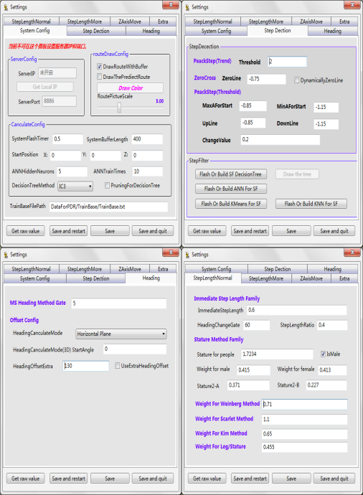
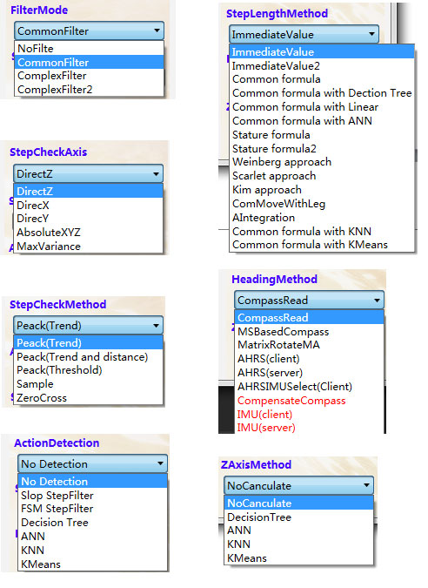
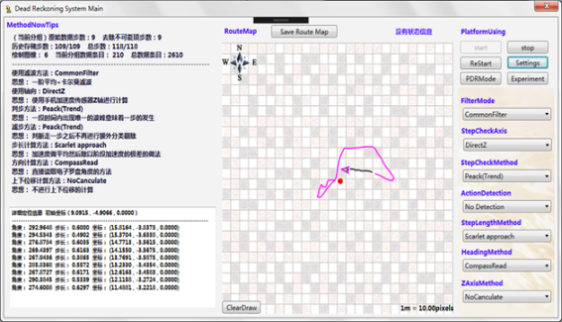
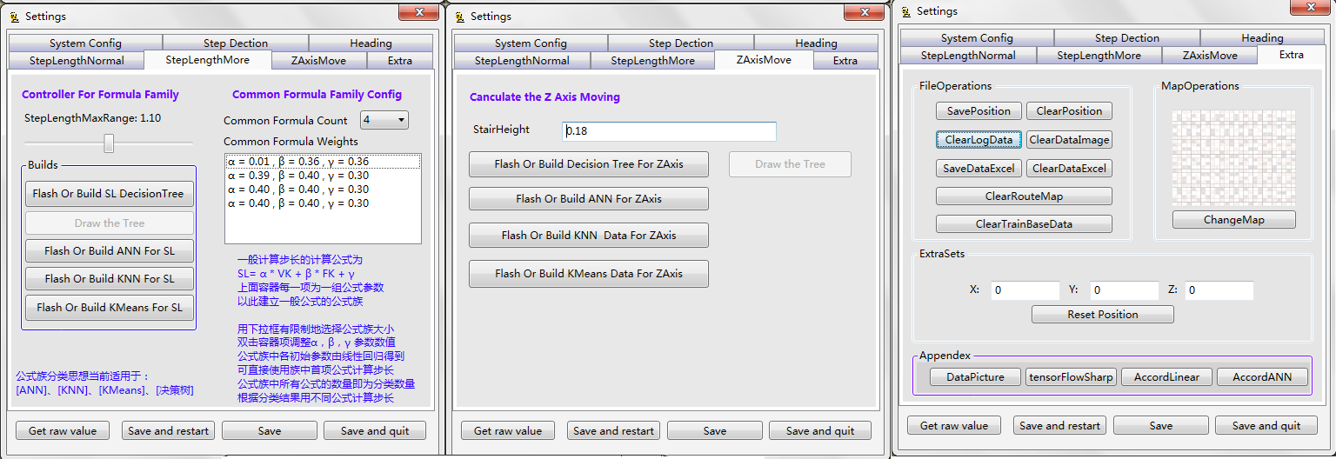
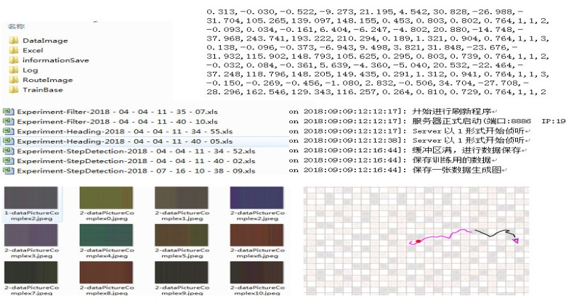
实验与实现——实验系统
容纳472500种流程方法组合方式的定位和实验系统，曾经在通用汽车、华晨宝马做过现场演示。
13
Notes:
本文实现了一整套的室内空间定位系统，包括实验对比 参数设置 图标生成 数据保存
每一个室内空间定位的流程都尝试使用了不同方法
因此可以因地制宜修改某一个流程的方法得到更好的结果
这些方法的排列组合数量达到了472500种类
相同的方法在不同的环境下会产生不同的结果
我家AHRS客户端不等于AHRS服务端，学校两者相同

Slide 16
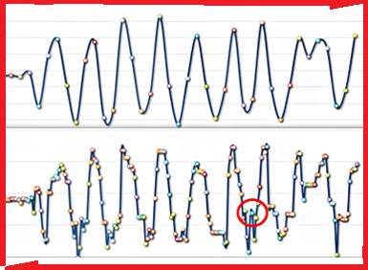
实验与实现——持续步态分析机制
FIFO缓冲区（一种滑动窗口）
消除数据不完整的过程进行的持续计算
14
Notes:
定位系统可以实现实时的定位、修正和方法切换
这都得益于持续的步态分析的过程，根源在于主轴选择
如图所示，数据不完整的时候很有可能会发生错误，因此本文设立了一个先入先出缓冲区，
在这个缓冲区中的数据会持续的进行计算并每隔一定时间刷新
从图中可以看到其实不同方法组合之间的差异还是比较大的

Slide 17
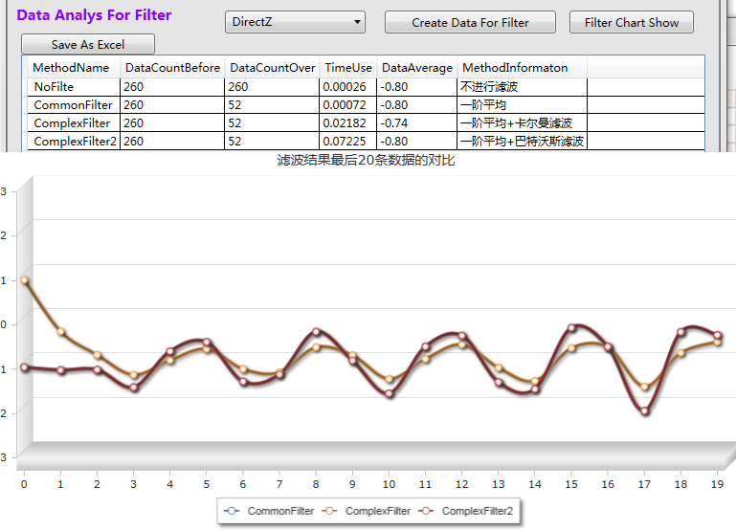
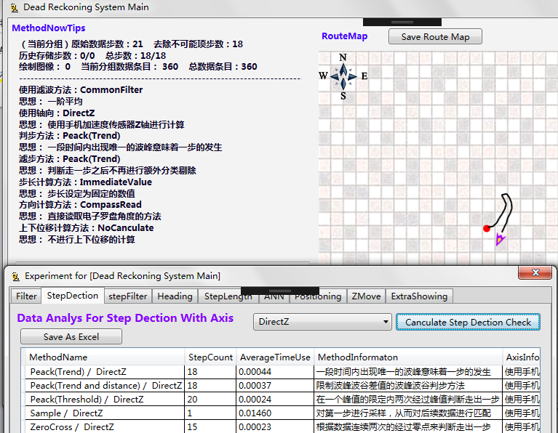
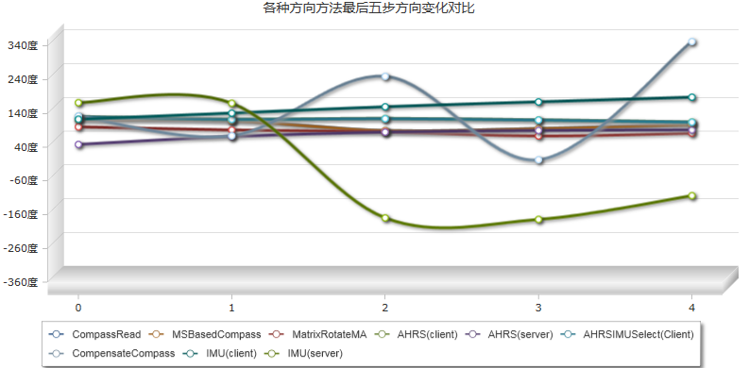
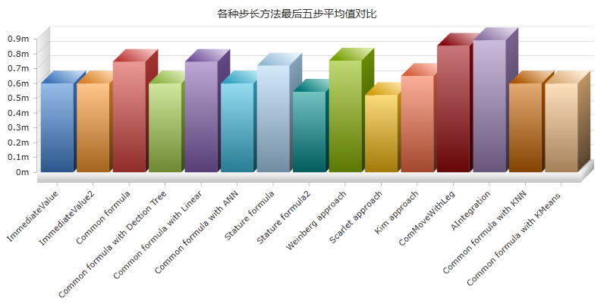
实验与实现——步长估计
15
Notes:
接下来介绍一下步长估计的实验
这个小实验以实验室的地砖作为基础进行
所有的步长估计的方法的结果如图
其中Scarlet的方法效果为佳，误差在2%左右

Slide 18
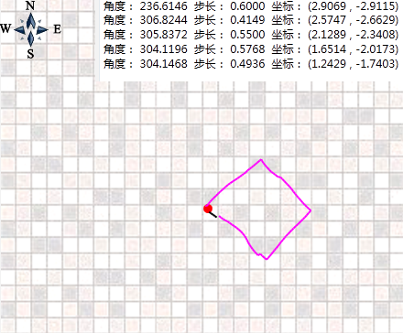
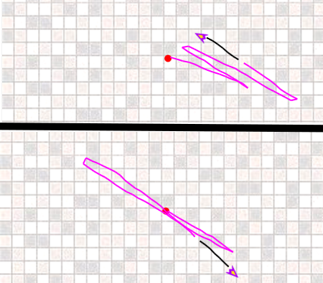
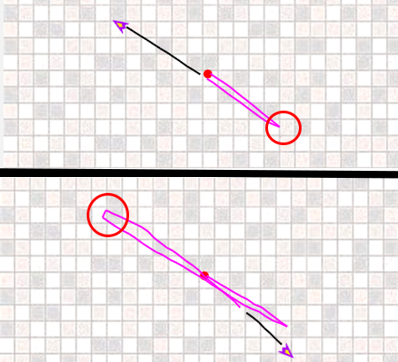
实验与实现——定位实验
环形移动实验
累积误差占3.3%
因转向导致的累积误差占1.6%
转向偏移解决经验方法：
转向超过60度这一步步长缩减60%
16
Notes:
接下来尽心真实的定位给实验
可以看到在走正方形区域的时候误差较小，累积误差在令人满意的状态
按时如果沿着一条直线往复移动，因为转身不够快造成的偏移就是一个重要的误差产生的原因
为此本文在转向的时候设定了一个阈值，超过60度的转身步长再一次削减60%（这个是经验数值）
改善之前和改善之后的结果如图，效果可以接受

Slide 19
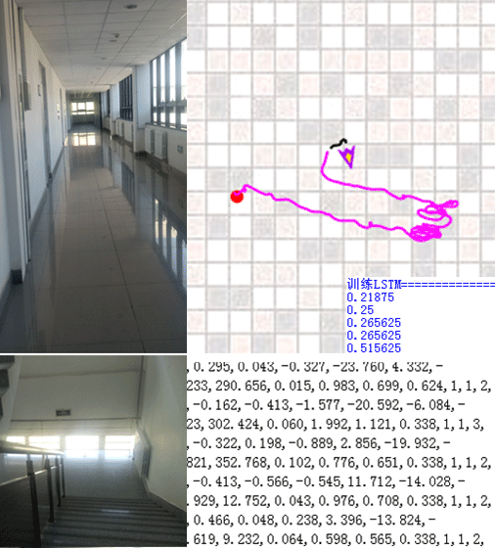
实验与实现——行为判断实验
特征向量 | 准确率
步频+加速度方差 | 0.03%
加速度+陀螺仪+加速度方差 | 23.42%
加速度+陀螺仪+步频 | 23.43%
加速度+陀螺仪+步频+加速度方差 | 51.56%
加速度+加速度方差 | 54.68%
加速度+步频+加速度方差 | 56.25%
加速度+步频 | 62.52%
加速度+陀螺仪 | 82.81%
加速度 | 100.00%
17
Notes:
接下来进行行为判断的实验
如图所示，就是在信息楼里面进行的，实验轨迹如图
本文尝试使用各种数据的组合作为特征向量进行分类
分类准确率结果如表所示
可能是因为已经将转弯和行止从行为判断中拿出去，只是分类向上，水平和向下
分类结果非常的好，简直出人意料
在仅仅使用加速度传感器三轴数据进行分类的时候，100%的准确率
而且还有其他结论：
步频、加速度方差多没有什么用

Slide 20
目录
总结与展望
18
Notes:
需要讲的内容有
前期工作
课题背景
选题依据
研究内容
预期成果

Slide 21
总结与展望
完整的步行者航迹推算室内空间定位流程+实现方法
步态分析 主轴选择+步态分析+行为判断
行为判断 行为判断+LSTM
行为判断 分档的步长估计
行为判断 纵向位移计算
累积误差的问题仍然需要更细化的解决
行为判断仍较为简单，有很多可扩展之处
距离真正落地使用还有很大的距离
19
Notes:
总结一下
本文的贡献在于提出了完整的一套室内空间定位流程并且给出实现
扩展步态分析成为主轴选择、步态分析和行为判断
行为判断中使用LSTM作为方法
分别再一次横向和纵向扩展行为判断

Slide 22
多谢观看，恳请指导。
导师：邓庆绪 教授
报告人：付萌
学号：1600929
专业：计算机软件与理论
21

